Slide 1


绿洲地产
深圳宝安区石岩街道
径背工业区项目分析
The village renovation project
项目综合分析及经济评价
2018年5月1日
1

Slide 2
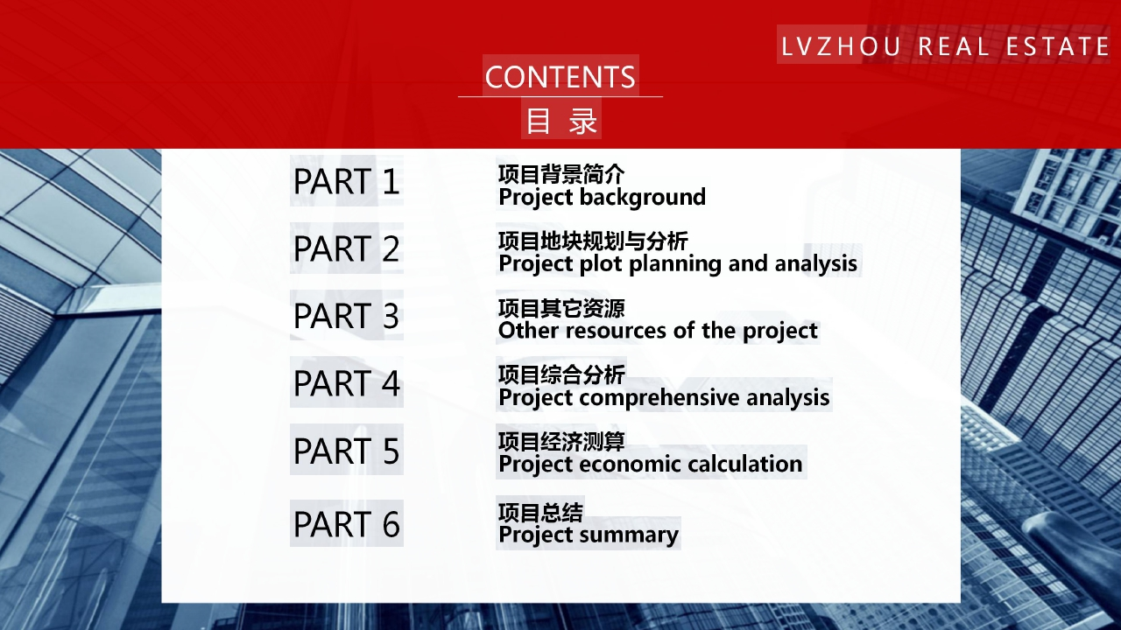













2

Slide 3


PART 1
Project background
3

Slide 4


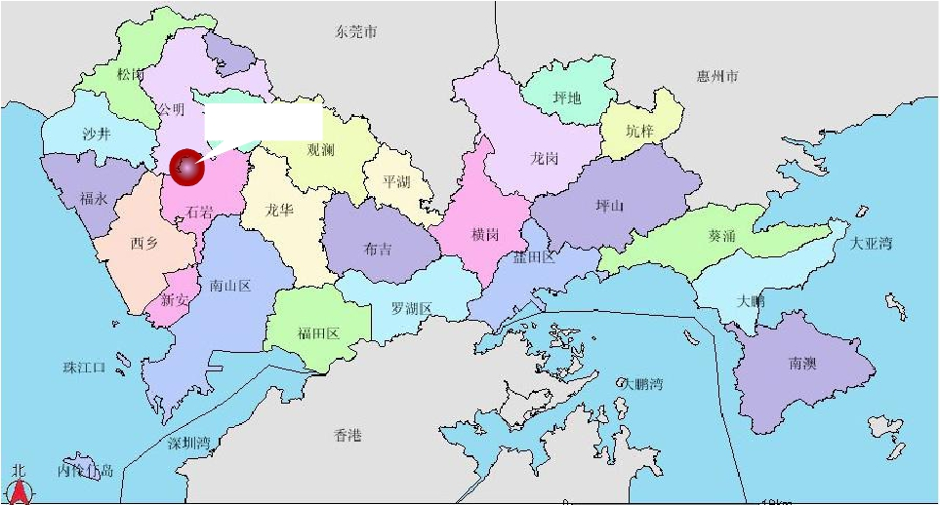
项目位置
4

Slide 5

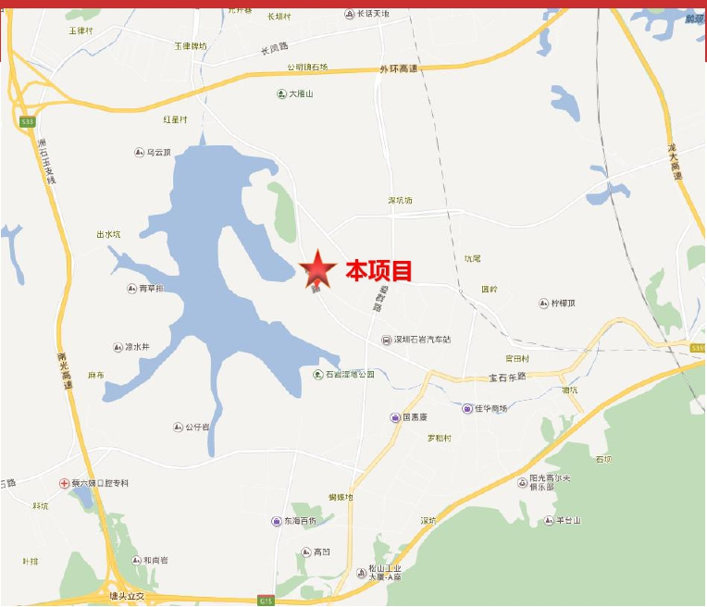
❐ 项目位于深圳市宝安区石岩街道
径贝新村。
5

Slide 6


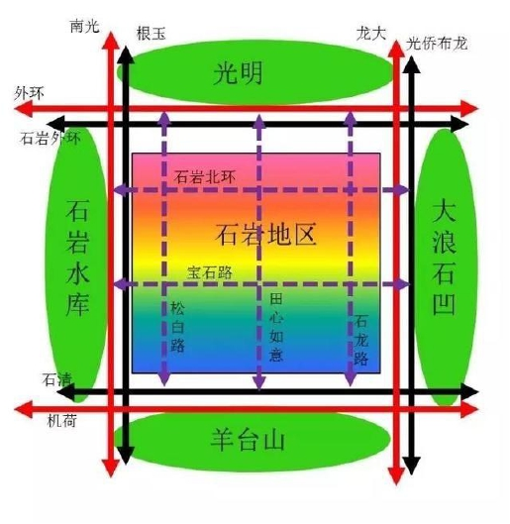
❐ 从石岩的区位看，石岩位于南北（南山-光明）
和东西（宝安-龙华）交通转换枢纽。石岩四
面环山，山水资源丰富，南靠羊台山，西临
铁岗石岩水库，北侧大眼山，西接鹅颈水库，
环境优美独立。
8

Slide 7


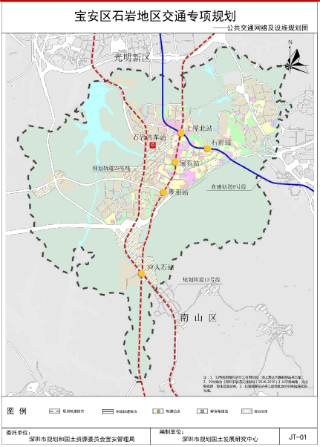
❐ 石岩未来将有3条地铁穿过，除了目前在建的6号线
和规划明年动工的13号线，尚规划有宝龙线共3条线
路穿过石岩片区，其中规划13号线（深圳湾口岸—
公明北），计划2017年9月动工；6号线1期（深圳
北站—松岗）在建，预计2020年通车；宝龙线路被
列入轨道四期工程，预计连接布吉、龙华、石岩区
域，目前尚无具体资料。
11

Slide 8

PART 2
项目地块规划与分析
Project plot planning and analysis
12

Slide 9

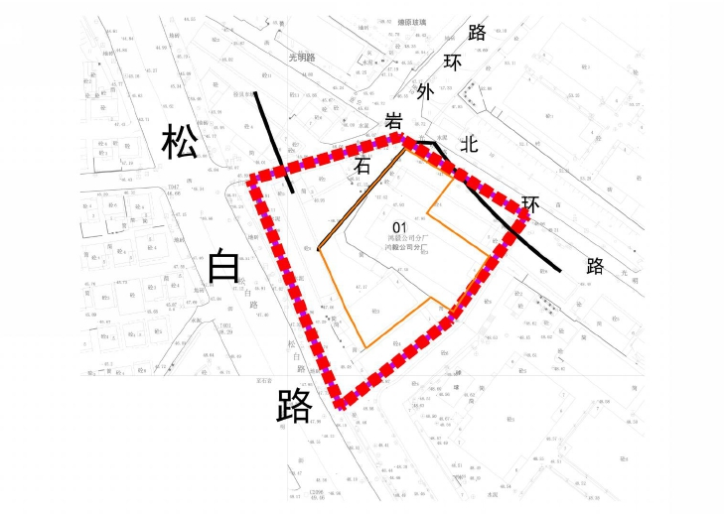
❐ 项目位于宝安区石岩街道松白路与
径背路交汇处，用地面积10500平
方米。地上建筑物约10000多平方
米，除贡献道路外，可开发面积为
6800平方米。
13

Slide 10

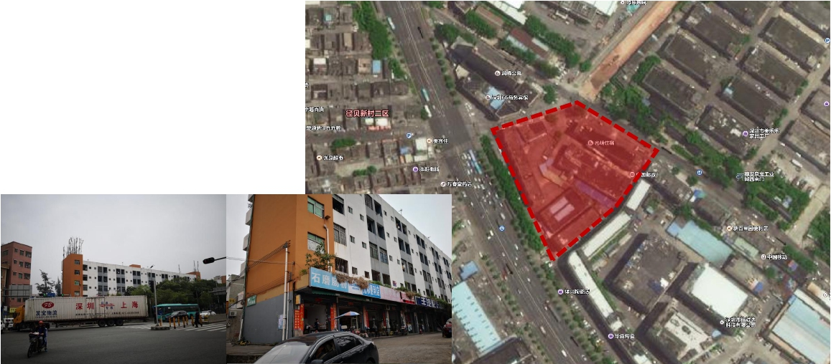
❐ 项目现状为工业区厂房，四到五层
厂房全部对外出租，一楼部分作为
商铺对外出租。
14

Slide 11
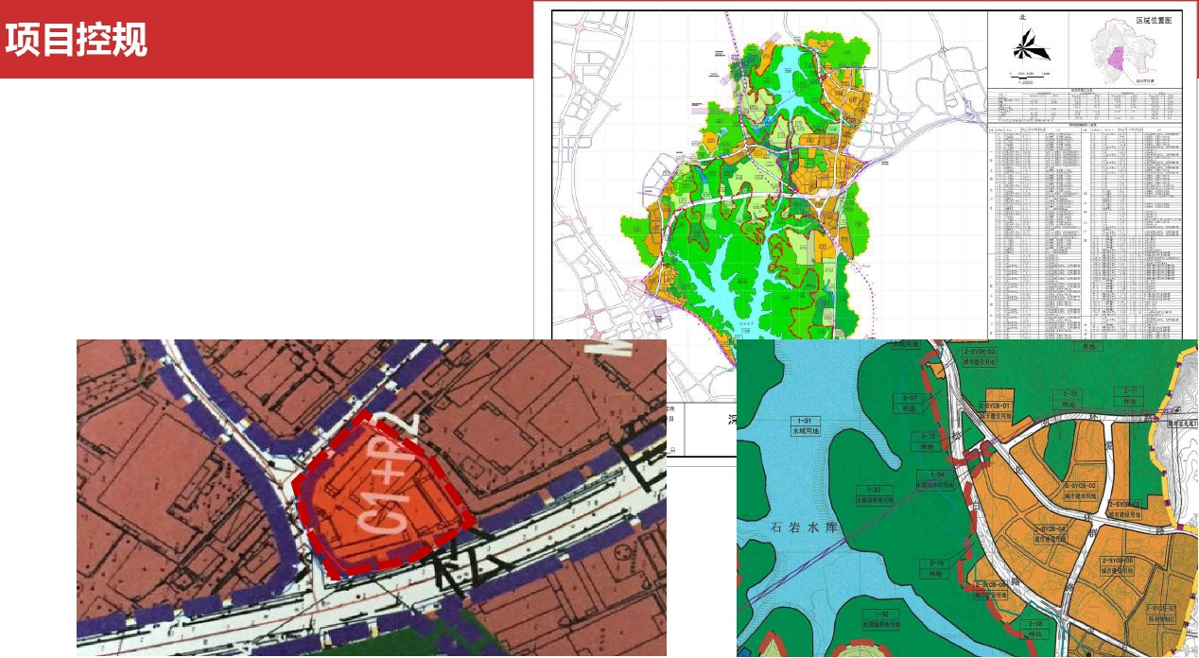
❐ 旧改项目用地范围，按深圳市宝安
103-T8&303-T5 号片区[铁岗-石
岩水库地区]法定图则基本属于可建
设用地，原为工业区，现状规划为
C1+R2商住用地。
15

Slide 12
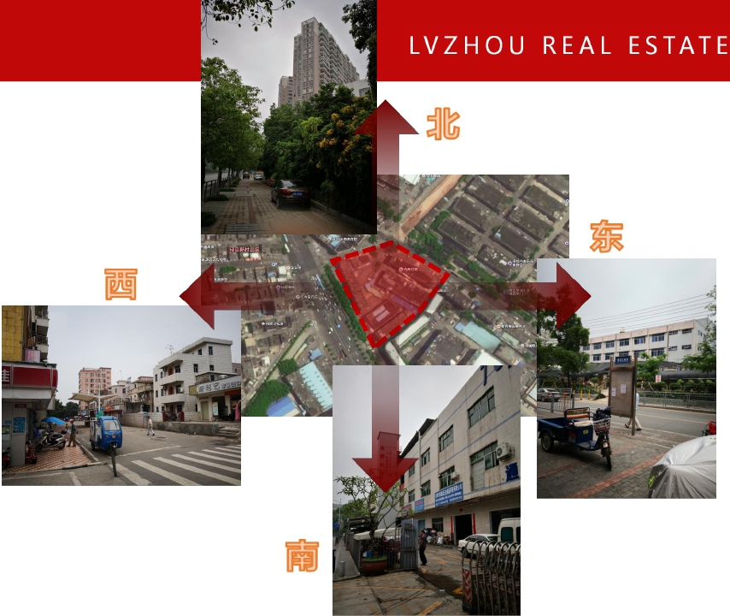

❐ 项目北侧为村民自建房、小产权房星耀
名城、燎原玻璃。
❐ 项目西侧为径背新村。
❐ 南侧为添好工业园。
❐ 项目东侧为泉宝工业园等中小型工业园。
16

Slide 13
PART 3
项目其它资源
Other resources of the project
17

Slide 14

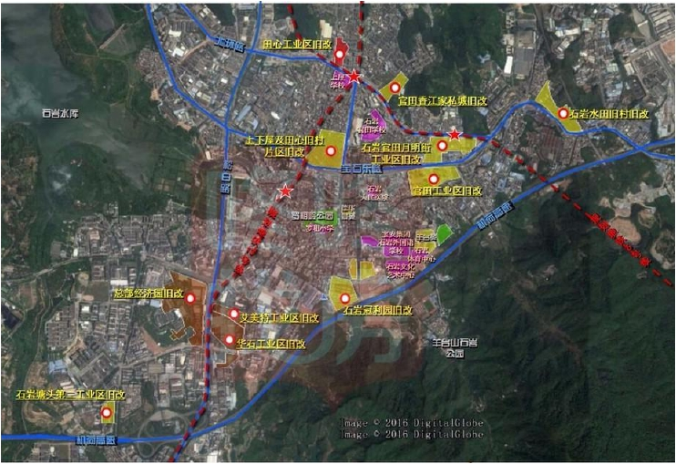
❐ 目前宝安区石岩街道约11个旧改项
目，拆除重建建设用地总面积约64
万平。由此可见，石岩街道未来几
年的旧改更新以旧工业区改造为主，
更新方向以居住用途为主，超10万
旧改规模的住宅项目有2个。
18

Slide 15

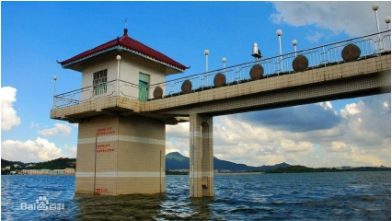
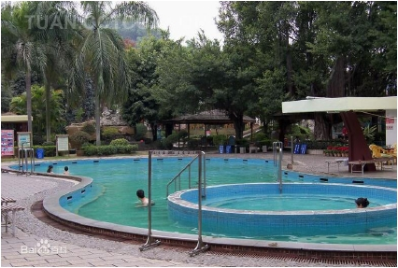
石岩水库
❐ 石岩水库，又称石岩湖，1960年3月建成，位于广
东省深圳市宝安区石岩街道西北部，总库容3198.8
万立方米，为中型水库，是深圳饮用水的重要水源
基地之一。
❐ 石岩湖温泉度假村，位于深圳市中心西北40公里的
石岩湖畔，占地3.9平方公里，其中水面2.4平方公里，
绿化面积为1.2平方公里，建筑面积为4.5万平方米，
以独具特色的天然玉律温泉而闻名，其古朴典雅的西
班牙建筑群绵延如带，各种抽象派雕塑点缀其间，环
境清静悦目。
19

Slide 16
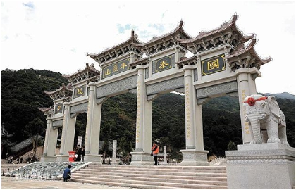
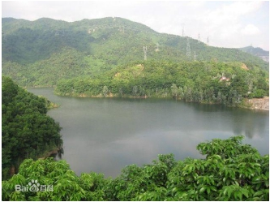
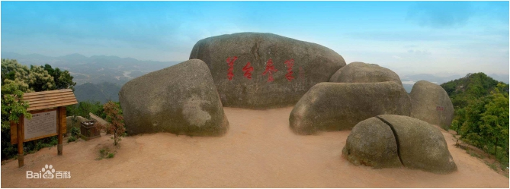
羊台山森林公园
❐ 羊台山森林公园地势走向以大羊台山为中心，向四周延伸，形成
中间高，四面低的高丘陵、低山地貌的特征。园内最高处为石岩
与西丽交界处的大羊台山，海拔587.1米，有深圳西部第一峰之称，
最低处位于南山区境内，海拔33.4米，相对海拔高度为553.7米。
羊台山森林公园山峰多、石头多、沟谷多、水源多。山区森林茂
盛，山谷大小水库、水池4处，天然泉水到处可见。
20

Slide 17
PART 4
项目综合分析
Project comprehensive analysis
21

Slide 18

（一）开发方式
本项目按《深圳市城市更新办法》及其相关规定进行城市更新。
（二）合作方式
本项目由项目公司与土地方合作开发建设，土地方以现有土地、厂房作价分成（包括产权清查、拆迁等工
作），其余有关项目的报批报建手续、开发资金、建设销售等工作均由项目公司负责完成。
（三）合作条件
a. 村委负责用非农建设用地指标对项目地块进行全覆盖；
b. 双方在扣除公建配套后，双方按照比例分配权属占地面积10500㎡上建成之可售物业，其中村股份公司占
42%，项目公司占58%；
c. 自现状建筑物拆除至土地方取得所分配物业产权期间，项目公司按照现状建筑物面积给付补偿租金，标准
为20元/月/平方米；
d. 项目方支付600万元给土地方作为双方诚意金。
23

Slide 19

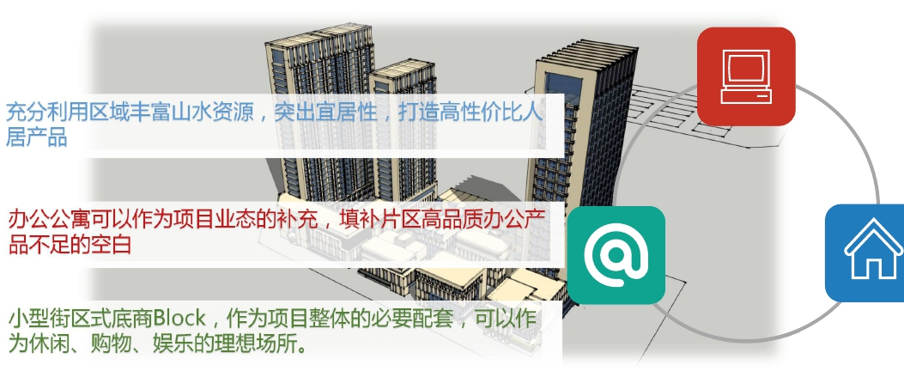


“商业综合体”，是将城市中商业、办公、居住、旅店、展览、餐饮、会议、文娱等城市生活空间的三项以上功能进行
组合，并在各部分间建立一种相互依存、相互裨益的能动关系，从而形成一个多功能、高效率、复杂而统一的综合体。
居住
办公
商业
26

Slide 20
PART 5
项目经济测算
Project economic calculation
27

Slide 21

项目 |  | 数量
总拆迁用地面积(㎡) |  | 10500
开发建设用地面积(㎡) |  | 6800
土地贡献用地面积（㎡) |  | 3700
贡献率（%） |  | 35.2
容积率（%） |  | 5.5
总建筑面积(㎡) |  | 37400
其中 | 商业住宅(㎡)70% | 26180
 | 商务公寓(㎡)15% | 5610
 | 商业(㎡)10% | 3740
 | 配套设施（贡献政府）（㎡）5% | 1874
❐ 按政策规定，项目申报更新计划应贡献道
路、绿化及公共配建用地，本项目根据深
圳旧改政策审批相关案例，贡献率为25%，
对申报更新专项规划时提高本项目容积率
指标较为有利。
❐ 建设用地面积为10500平方米，贡献道路
面积为3700平方米，可建设面积为6800
平方米。
28

Slide 22

序号 | 权利人 | 比例 (%) | 建筑面积 （㎡） | 回迁置换物业 |  |  | 公建 (㎡)
 |  |  |  | 商业（㎡） | 办公公寓（㎡） | 住宅（㎡）
1 | 土地方 | 42 | 14922 | 1571 | 2356 | 10995 | -
2 | 开发方 | 58 | 20607 | 2169 | 3254 | 15184 | -
3 | 政府回购 |  | 1874 | - | - | - | 1874
合计 |  | 100 | 37400 | 3740 | 5610 | 26180 | 1874
29

Slide 23


石岩径贝项目成本估算
序 号 | 项目名称 | 总价（万元） | 按计容积率建筑 面积计算单价(元) | 备注 | 计容积率建筑面积 5.0 | 备注
1 | 补缴地价 | 2171.00 | 638.00 | 本项目有为全非农项目，现状规划为 商业+居住，估地价，容积率3.2以下 （含3.2），按照公告基准地价10%补 缴。21760*1500*10%=235万元， 超出12240*1500=1836万元，共 2071万元。 | 34000.00 | 该片区公告基 准地价为1500 元/平方
2 | 购买成本 |  |  |  | 34000.00
3 | 前期费用 | 680.00 | 200.00 | 前期申报、设计、勘测费用 | 34000.00
4 | 建安费用 | 13600.00 | 4000.00 | 按计容建筑面积4000元/平方米暂估 | 34000.00
5 | 不可预见费用 | 595.00 | 175.00 |  | 34000.00
6 | 管理费用 | 459.00 | 135.00 |  | 34000.00
7 | 财务费用 | 4220.00 | 1241.00 | 保证金为1000万元（可退），两年计 息，共400万元，项目运营费2000万 元（居间费），共计息800万元，加 上财务费用每平方米为300计算，共 2000+1200+1020=4220万元。 | 34000.00
8 | 共用设施专用 基金 | 323.00 | 95.00 |  | 34000.00
合计 |  | 22048.00 | 6484.00 |  | 34000.00 | 30

Slide 24

项目销售估算（1）
科目 | 住宅 | 商业 | 合计
未来我方可售面积（m²） | 15428.00 | 4292.00 | 19720.00
单价（万元） | 3.5 | 5
合计（万元） | 53998.00 | 21560.00 | 75558.00
31

Slide 25
石岩径贝项目利润估算
序 号 | 项目 | 计算公式 | 金额（万元） | 备注
1 | 销售收入 |  | 75558.00
2 | 开发成本 |  | 22048.00
3 | 销售费用 |  | 2266.74
4 | 经营税金 |  | 4269.03
4.1 | 营业税 | 1×5％ | 3777.90
4.2 | 城建税 | 4.1×7％ | 264.45
4.3 | 教育费附加 | 4.1×5％ | 188.90
4.4 | 印花税 | 1×0.5‰ | 37.78
4.5 | 提围费 | 1×0.1‰ | 7.56
4.5 | 土地增值税 |  | 0.00
5 | 利润总额 | 1－2－3－4 | 46974.23
6 | 所得税 |  | 11743.56
7 | 净利润 | 5—6 | 35230.67
8 | 成本利润率 | 7/2 | 159.8%
32

Slide 26

绿洲地产
THANK YOU!
Wish you a good day!
37

